Slide 1
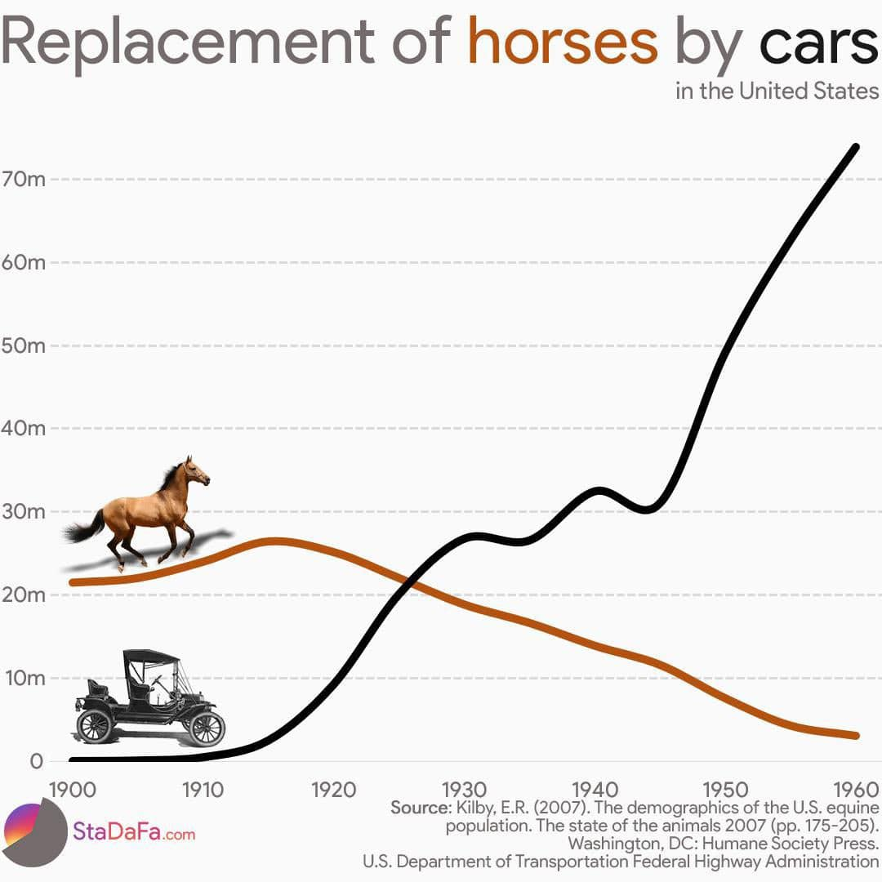
The Future Story of Past Sales of Electric Vehicles

Slide 3
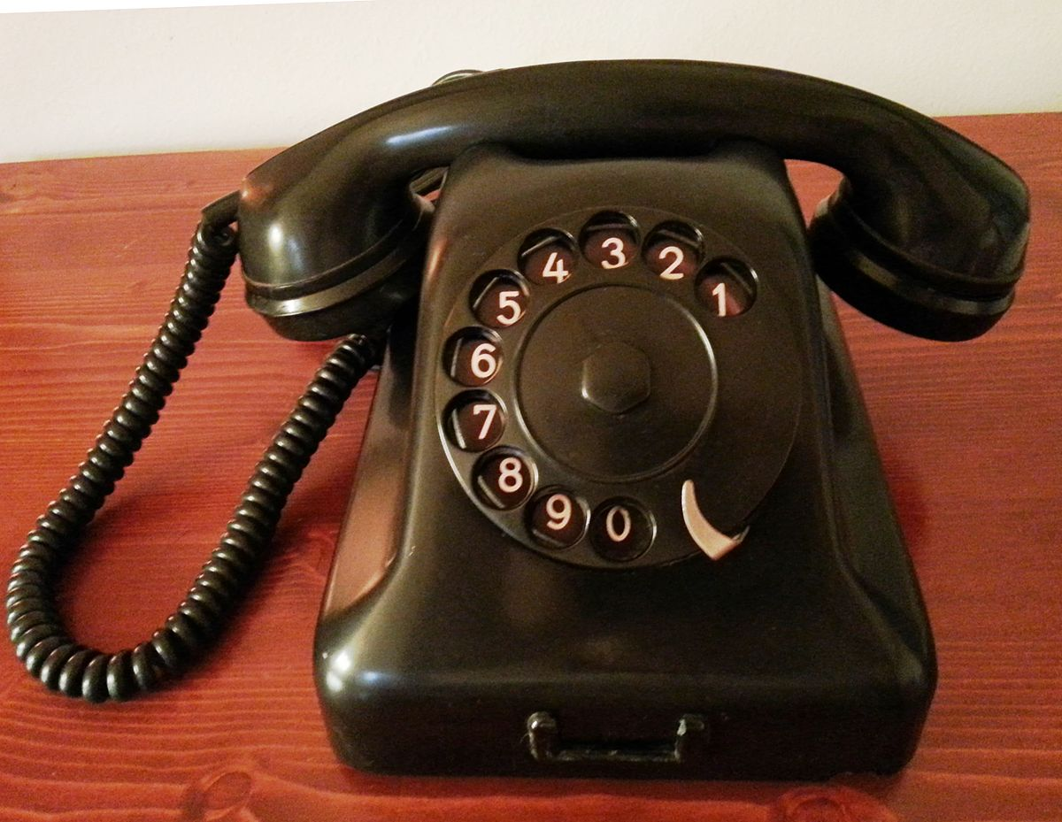

Slide 5
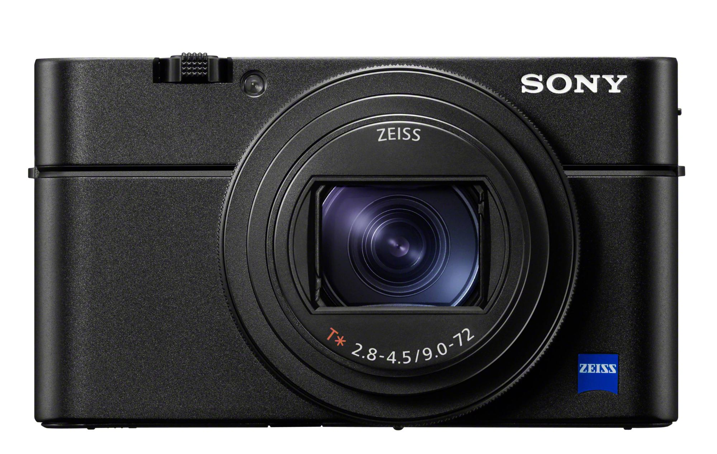

Slide 6
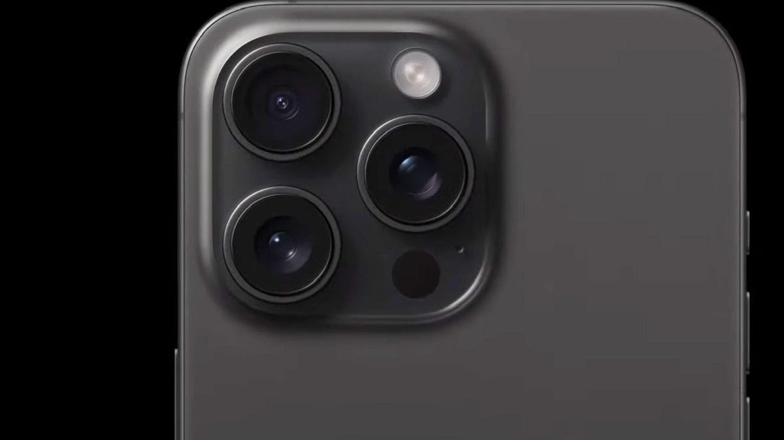
Notes:
Po podatkih Statista se je leta 2022 na svetu naredilo približno 1,2 bilijona fotografij s pametnimi telefoni. To je več kot 10-krat več kot leta 2012, ko se je naredilo le 120 milijard fotografij.
Danes se več kot 95 % vseh fotografij posname s pametnimi telefoni.

Slide 7
Notes:
Po podatkih Statista se je leta 2022 na svetu naredilo približno 1,2 bilijona fotografij s pametnimi telefoni. To je več kot 10-krat več kot leta 2012, ko se je naredilo le 120 milijard fotografij.
Danes se več kot 95 % vseh fotografij posname s pametnimi telefoni.

Slide 8
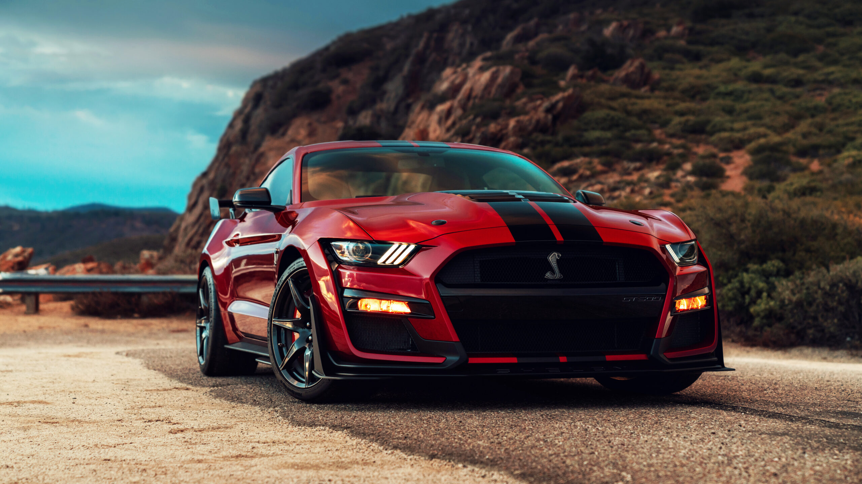
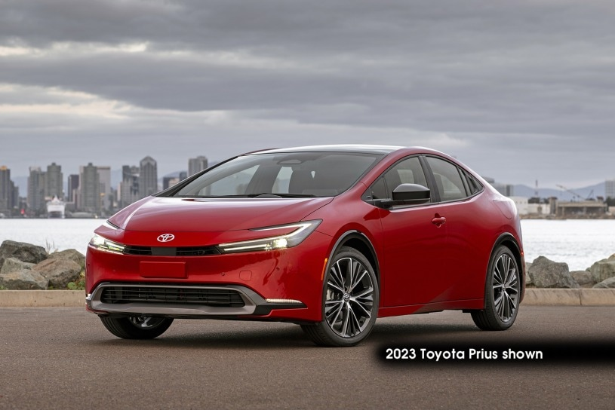

Slide 12
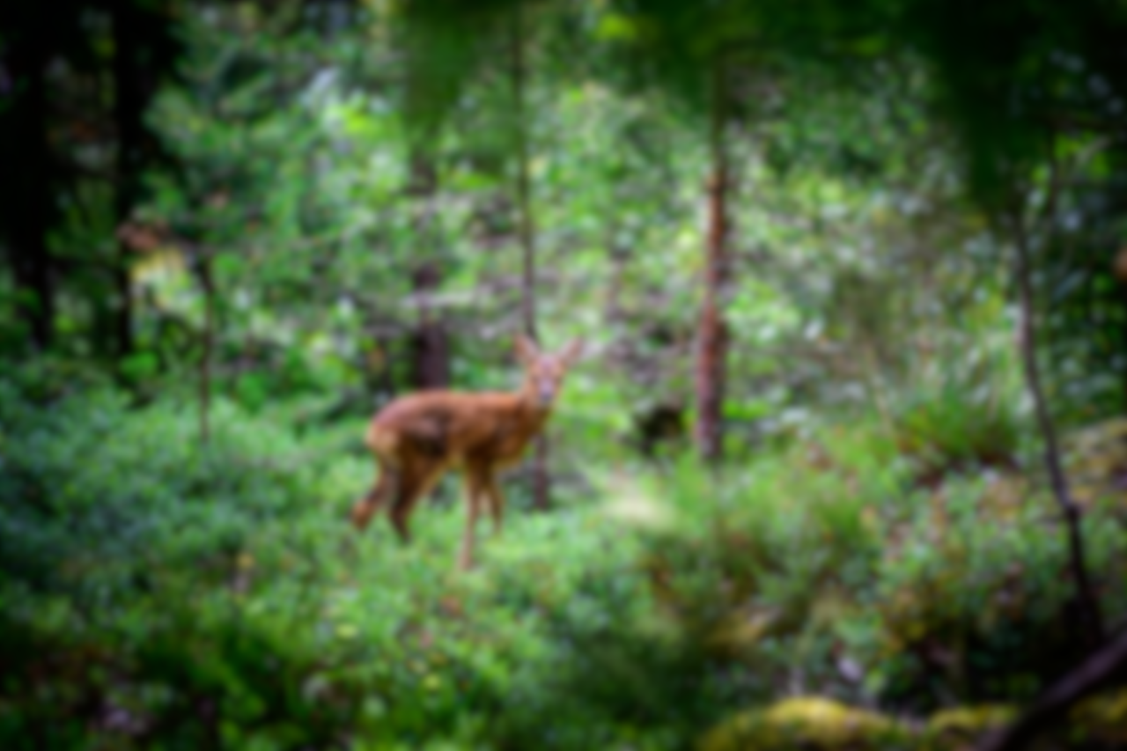
Ecology is not a reason to buy an EV!
Just like it wasn't with cameras!

Slide 13
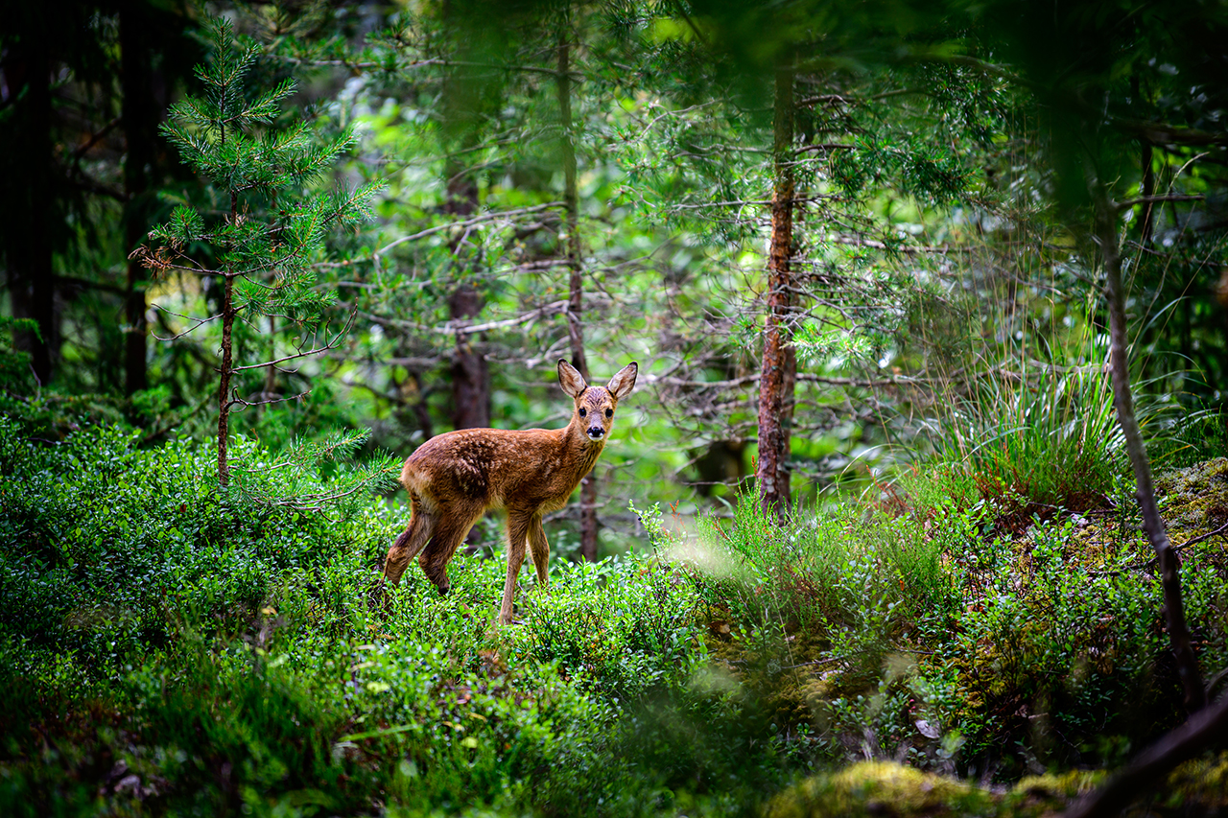
Ecology is not a reason to buy an EV!
Just like it wasn't with cameras!

Slide 19
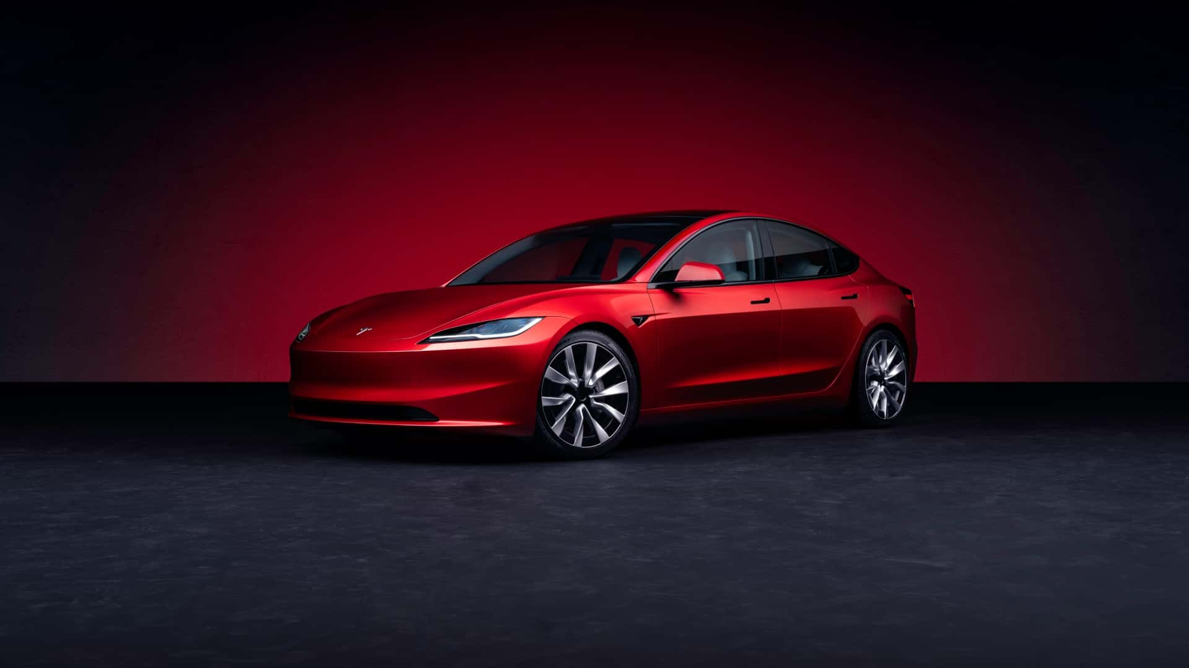
Notes:
Zakaj ljudje kupujejo Tesle; ker je vse OK, vključno s polnjenjem na poti!

Slide 20
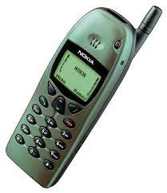
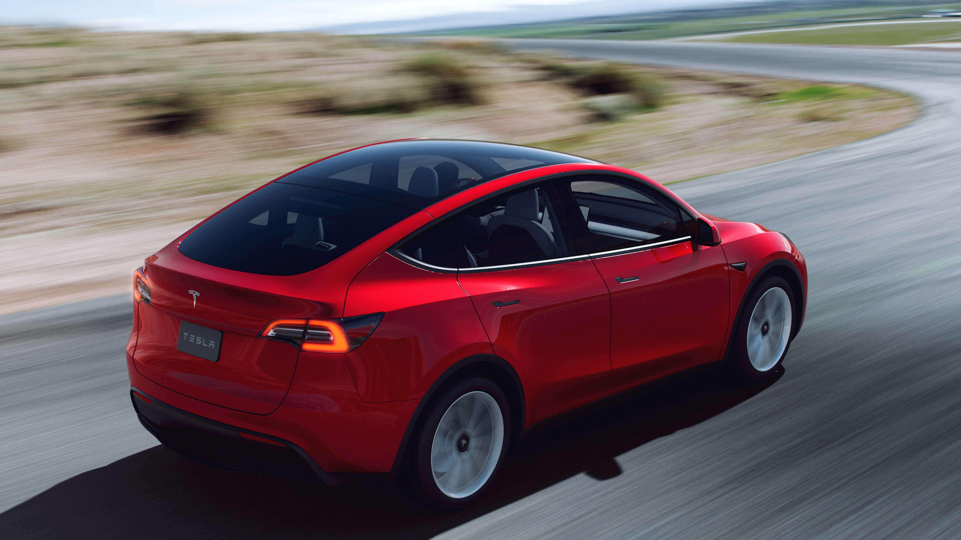
Notes:
Ljudje bodo brez vsakršnega zadržka in z veseljem kupovali EV, ko bodo ti v vsem boljši, kot ICE!

Slide 21
Thank you for your attention
Primož Lemež, Belgrad, November 2023

Slide 22
Thank you for your attention
Primož Lemež, Belgrad, November 2023

